Slide 1
Introduksjon til CSS Grid
Mål for opplæringen er at eleven skal kunne
redigere nettsteder ved bruk av standardiserte oppmerkingsspråk

Slide 2
CSS Grid oppsett
CSS Grid er en helt ny måte å bygge webside oppsett ved å bruke CSS.
CSS Grid oppsett blir aktivert på et kontainer element (som kan være en div eller hvilken som helst annen tag) ved å skrive display:grid.
Vi kan så definere forskjellige egenskaper på kontaineren.

Slide 3
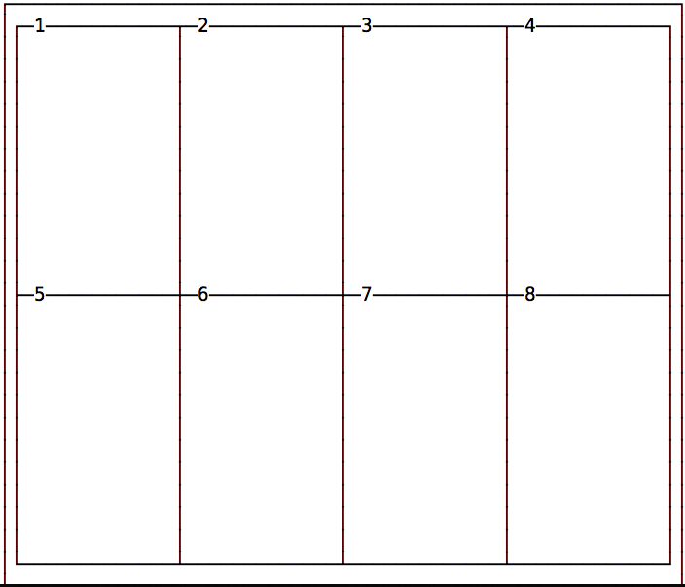
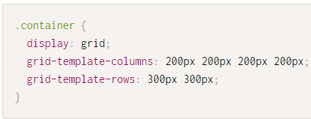
Grid-template-columns og grid-template-rows
Grid-kode med 4 kolonner med 200px bredde og 2 rader med 300px høyde

Slide 4
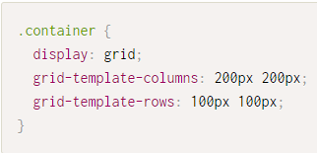
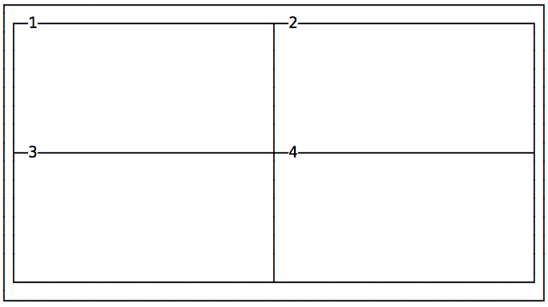
Grid-template-columns og grid-template-rows
Grid-kode med 2 kolonner og 2 rader

Slide 5
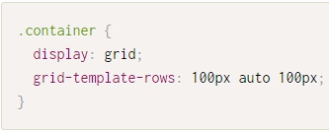
Automatiske dimensjoner
Noen ganger har du en fiksert "header" høyde, en fiksert "footer" size, eller "main" innhold som er fleksibelt i høyde, avhengig av dens lengde. I disse tilfellene kan du bruke auto.

Slide 6
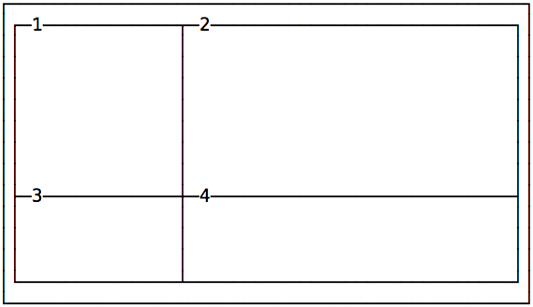
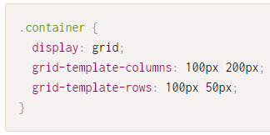
Forskjellige kolonne og rad dimensjoner
Vi kan spesifisere hvilken som helst verdi for hver rad/kolonne, for å lage mange forskjellige layout.

Slide 7
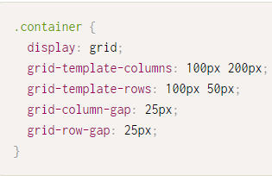
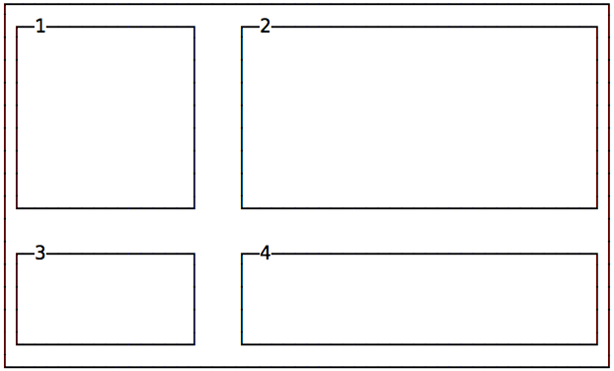
Legge til tomrom mellom cellene
Vi kan legge til tomrom ved å bruke disse egenskapene: grid-column-gap eller grid-row-gap eller kortform grid-gap.

Slide 8
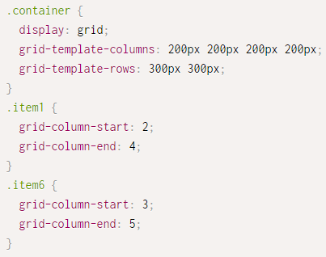
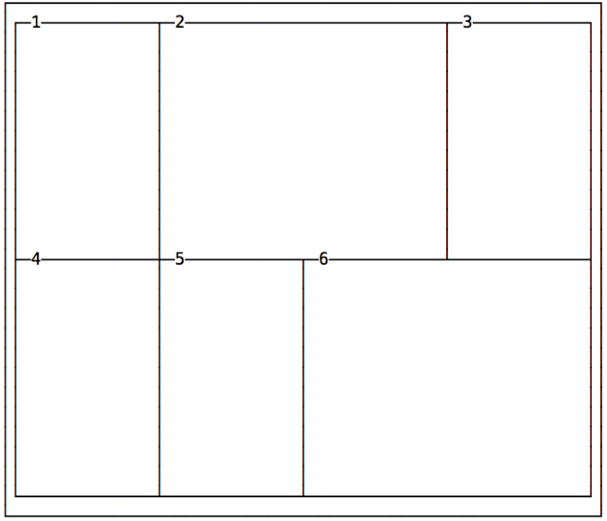
"Spawning" celler på flere kolonner og/eller rader
Hver celle kan okkupere mer enn en boks i raden ved å utvide horisontalt eller vertikalt for å få mere plass, mens den respekterer grid-forholdet satt i koden.
Egenskapene vi bruker for dette er: grid-column-start, grid-column-end og grid-row-start, grid-row-end.

Slide 9
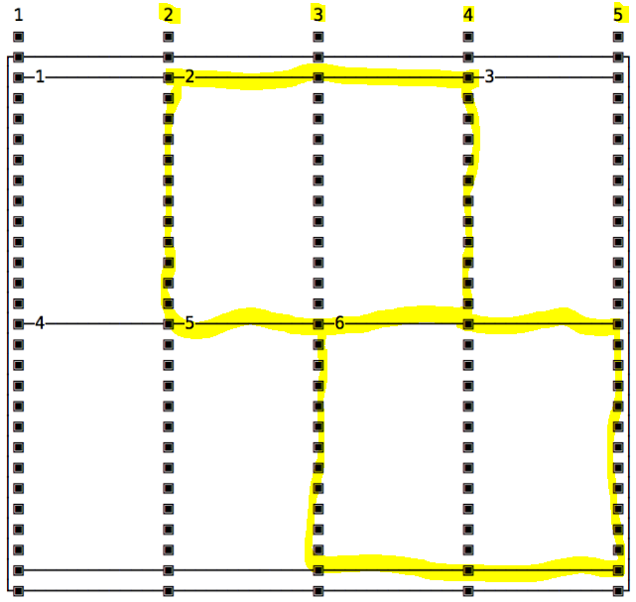
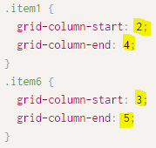
"Spawning" celler på flere kolonner og/eller rader
Tallene korresponderer til de vertikale linjene som separerer hver kolonne. De starter på 1.

Slide 10
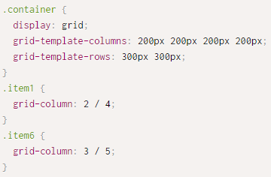
Kortform syntaks – spawning celler
Vi har også kortform syntaks på tidligere eksempel.

Slide 11

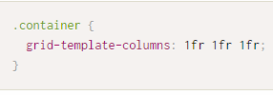
Bruke "fractions"
Istedenfor å spesifiere den eksakte bredden til hver kolonne eller rad kan vi bruke fraction. En fraction er en enhet med tomrom.
Her deler vi grid opp i 3 kolonner med samme bredde, med 1/3 av tilgjengelig tomrom hver.
Vi kan også bruke prosent eller å mikse prosent, fractions og pixels.

Slide 12

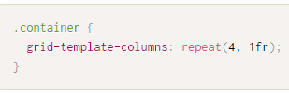
Bruke "repeat"
Vi kan repetere antall ganger en rad/kolonne skal lages og lengden til hver av dem. Hvis hver kolonne har den samme bredden kan vi gjør det slik.
Eller ved hjelp av fractions

Slide 13


Spesifisere en minimums bredde for en rad
Brukes vanligvis når du har en "sidebar" som ikke skal falle sammen med mer enn en mengde piksler, når du justerer browservinduet.
I eksemplet her tar "sidebar" bare ¼ av vinduet og aldri mindre enn 200 px.
Vi kan også sette maksimum verdien ved å bruke auto verdien.

Slide 14
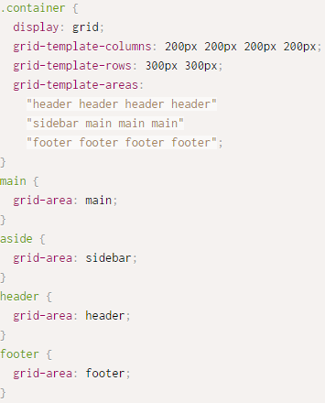
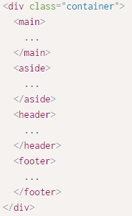
Plassere elementer ved å bruke grid-template-areas
Ved å bruke grid-template-areas kan du definere "template areas" for å bevege dem rundt i grid. Vi kan også spawn en celle over flere rader/kolonner, istedenfor å bruke grid-column.

Slide 15
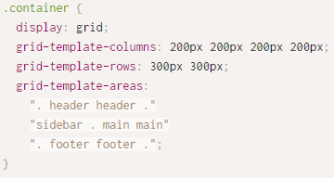
Legge til tomrom i "template areas"
Vi kan lage en tom celle ved å bruke punktum istedenfor et "area name" i grid-template-areas.

Slide 16
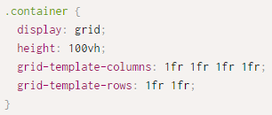
Fylle en side med grid
Vi kan lage et grid som fyller siden ved å bruke fr.

Slide 17
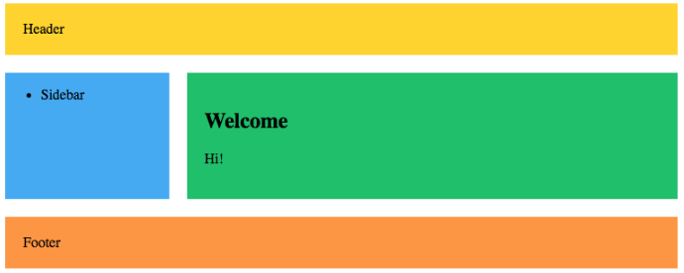
Eksempel: Header, Sidebar, Content og Footer
Vi bruker CSS Grid for å lage en webside-layout som inneholder en header på toppen, en hoveddel ("main") med "sidebar" på venstre side og innholdet til høyre, og en footer nederst.

Slide 18
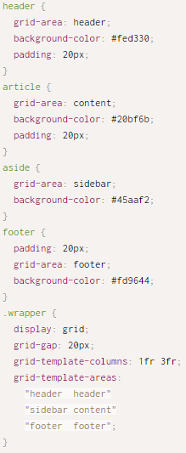
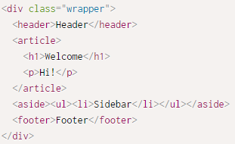
Eksempel: Header, Sidebar, Content og Footer
Notes:
https://gist.github.com/perulv/f13ba93edea74a3e3117a2805ae8fbaa

Slide 19
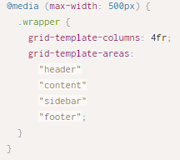
Eksempel: Header, Sidebar, Content og Footer
Når størrelsen i nettleservinduet endrer seg kan vi legge "sidebar" under main (content) ved å bruke media query.
Notes:
https://gist.github.com/perulv/f13ba93edea74a3e3117a2805ae8fbaa

Slide 20
Referanse
https://flaviocopes.com/css-grid/

